Slide 1
Определение погоды по облакам
Измерение инфракрасной температуры окружающей среды в качестве характеристики текущих погодных условий

Slide 2
^{Определение погоды по облакам}
Измерение инфракрасной температуры окружающей среды в качестве характеристики текущих погодных условий
^{Цель}
Цель данной работы - исследование текущей погоды путем определения ИК-температуры окружающей среды, выдвижение гипотезы и ее проверка с помощью датчика инфракрасной температуры Labdisc.

Slide 3
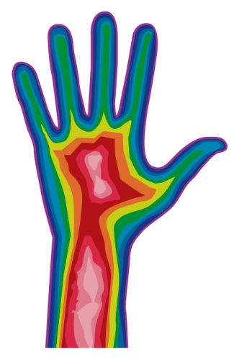
^{Определение погоды по облакам}
Измерение инфракрасной температуры окружающей среды в качестве характеристики текущих погодных условий
^{Введение и теория}
Все тела имеют инфракрасное (ИК) излучение, которое зависит от температуры и состава объектов. Благодаря природе этого вида электромагнитной энергии, передача тепла между двумя или несколькими телами эффективно происходит даже без наличия физической среды. Этот вид излучения широко применяется при определении нагрева и ИК-температуры.

Slide 4
^{Определение погоды по облакам}
Измерение инфракрасной температуры окружающей среды в качестве характеристики текущих погодных условий
^{Введение и теория}
Доводилось ли вам ощущать излучаемое объектом тепло, не касаясь его?
Есть ли связь между температурой окружающих вас объектов и солнечными или пасмурными днями?
Проведите со своим классом эксперимент, который позволит ответить на следующий вопрос:
Как бы вы описали погоду в вашей местности?

Slide 5
^{Определение погоды по облакам}
Измерение инфракрасной температуры окружающей среды в качестве характеристики текущих погодных условий
^{Введение и теория}
^{Теория}
Обнаружение этого вида инфракрасного излучения используется для определения концентрации газов и ночного видения. Но одно из наиболее интересных применений - климатическое моделирование.
Инфракрасное определение температуры используется для оценки погоды на основании визуального осмотра неба в процессе спутникового определения температуры. Этот метод позволяет описывать движение и наличие облаков разного типа, так как тепловое излучение, исходящее от Земли в открытый космос, блокируется присутствием облаков (например, более высокие или более насыщенные облака холоднее, чем земля).

Slide 6
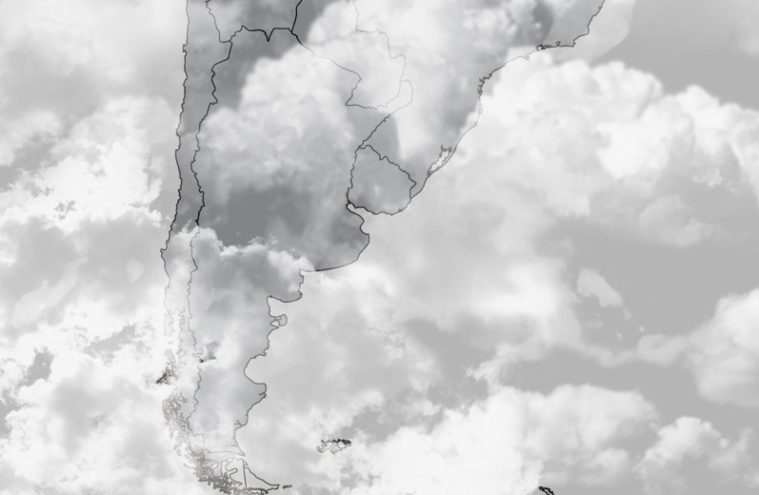
^{Определение погоды по облакам}
Измерение инфракрасной температуры окружающей среды в качестве характеристики текущих погодных условий
^{Введение и теория}
Такие системы обнаружения применяются для изучения климата и позволяют создавать карты погоды, на которые диапазон температур наносится в виде черно-белой шкалы - низкие температуры светлее, а высокие - темнее.

Slide 7
^{Определение погоды по облакам}
Измерение инфракрасной температуры окружающей среды в качестве характеристики текущих погодных условий
^{Введение и теория}
Теперь учащихся приглашают выдвинуть гипотезу, которая должна быть проверена экспериментально.
Как, по вашему мнению, будет меняться температура при измерении неба и земли вокруг?

Slide 8
^{Определение погоды по облакам}
Измерение инфракрасной температуры окружающей среды в качестве характеристики текущих погодных условий
^{Описание работы}
Учащиеся должны измерить инфракрасную температуру ясного и пасмурного неба, земли и разных окружающих объектов. Они оценят этот метод, соотнося свои наблюдения с результатами эксперимента.

Slide 9
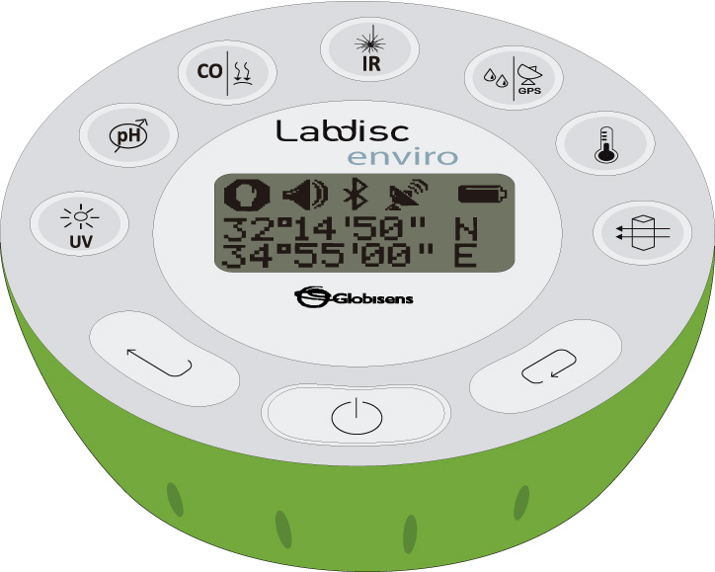
^{Определение погоды по облакам}
Измерение инфракрасной температуры окружающей среды в качестве характеристики текущих погодных условий
^{Ресурсы и материалы}
1 Labdisc Enviro

Slide 10
^{Определение погоды по облакам}
Измерение инфракрасной температуры окружающей среды в качестве характеристики текущих погодных условий
^{Использование Labdisc}
^{Настройка Labdisc}
Для сбора показаний измерений с помощью датчика pH Labdisc, необходимо сделать следующие настройки:
Включите Labdisc нажатием
Нажмите и выберите "УСТАНОВКА", нажав
1
2

Slide 11
^{Определение погоды по облакам}
Измерение инфракрасной температуры окружающей среды в качестве характеристики текущих погодных условий
^{Использование Labdisc}
Теперь выберите вариант "ЗАДАТЬ ДАТЧИКИ" с помощью и выберите ИК температуру, затем нажмите .
После этого вы вернетесь в меню настроек. Нажмите один раз и выберите "ЧАСТОТА ВЫБОРКИ" с помощью . Выберите "ВРУЧНУЮ".
Теперь вернитесь к измерениям, нажав три раза. Начните измерения с и нажимайте каждый раз, когда хотите зафиксировать показания.
После завершения измерений, остановите Labdisc, нажав (увидите указание "Нажмите кнопку ПРОКРУТКА, чтобы ОСТАНОВИТЬ") и нажмите

Slide 12
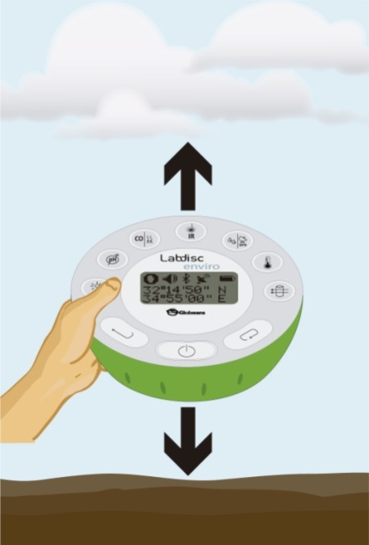
^{Определение погоды по облакам}
Измерение инфракрасной температуры окружающей среды в качестве характеристики текущих погодных условий
^{Эксперимент}
Расположите Labdisc на открытой местности.
Фиксируйте инфракрасную температуру, направляя датчик на различные объекты вокруг, в том числе на облачное небо и землю.
Остановите Labdisc.
Повторите предыдущие действия для ясного неба.

Slide 13
^{Определение погоды по облакам}
Измерение инфракрасной температуры окружающей среды в качестве характеристики текущих погодных условий
^{Результаты и анализ}
Подключите Labdisc к компьютеру с помощью соединительного кабеля USB или беспроводного канала связи Bluetooth.
В верхнем меню нажмите и выберите . Выберите в списке предпоследний эксперимент.
Для отображения результатов эксперимента, в меню GlobiLab выберите столбчатый график и обозначьте столбики с помощью инструмента . Затем обратитесь к таблице и вычислите разницу между температурами земли и неба.
После этого выберите в списке последний эксперимент и повторите пункт 3.

Slide 14
^{Определение погоды по облакам}
Измерение инфракрасной температуры окружающей среды в качестве характеристики текущих погодных условий
^{Результаты и анализ}
Судя по вашим ощущениям на месте исследования, ожидали ли вы такие результаты?
Какова разница между температурой земли и неба в каждом эксперименте? Разница аналогичная?
Как эти результаты соотносятся с вашей начальной гипотезой?

Slide 15
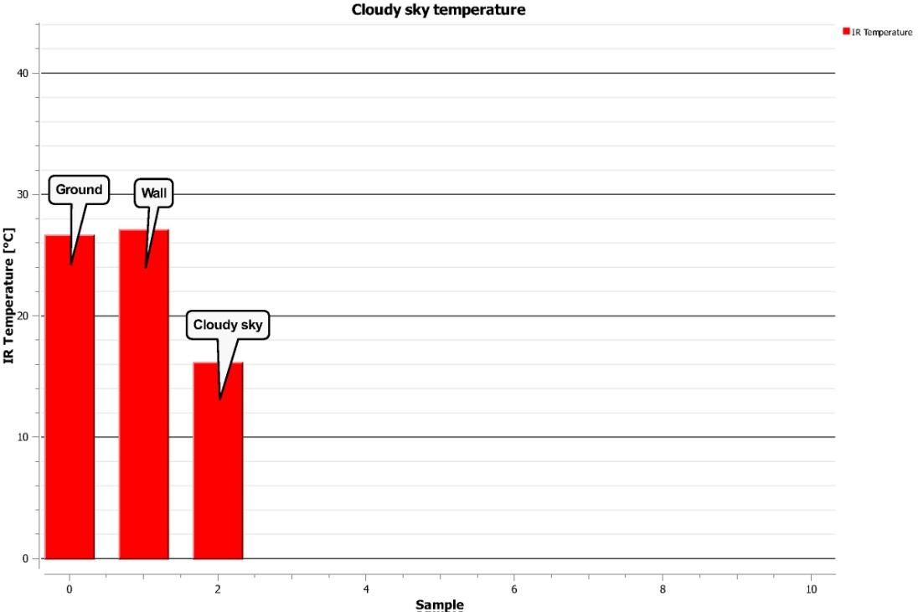
^{Определение погоды по облакам}
Измерение инфракрасной температуры окружающей среды в качестве характеристики текущих погодных условий
^{Результаты и анализ}
График ниже должен быть аналогичен графикам, полученным учащимися:
земля
стена
облачное небо

Slide 16
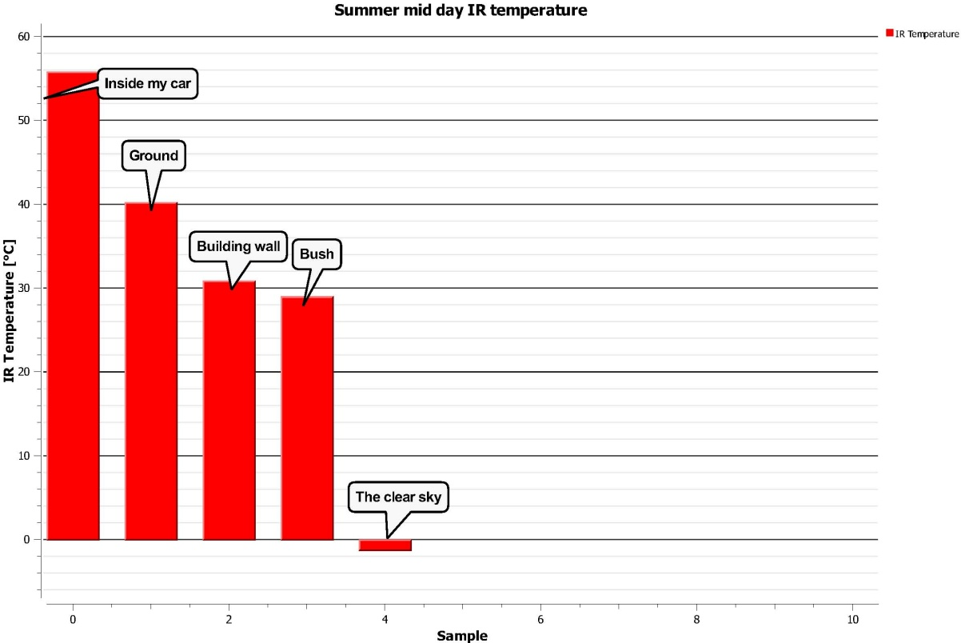
^{Определение погоды по облакам}
Измерение инфракрасной температуры окружающей среды в качестве характеристики текущих погодных условий
^{Результаты и анализ}
внутри моей машины
земля
стена для строительства
куст
чистое небо

Slide 17
^{Определение погоды по облакам}
Измерение инфракрасной температуры окружающей среды в качестве характеристики текущих погодных условий
^{Заключение}
От чего зависит уровень ИК-излучения объектов и земли?
Учащиеся должны указать на то, что разная ИК-температура обусловлена составом и температурой объектов и земли. Они также должны учесть, что солнечная радиация играет основную роль в нагреве окружающей среды.
Почему ясное небо имеет более низкую температуру, чем пасмурное?
Учащиеся должны указать на то, что открытый космос - это пустота, поэтому там холодно. Атмосфера постоянно сохраняет низкую температуру, поддерживая равновесие между потерями тепла в космос и получением тепла от солнца. И наоборот, облака - это атмосферные объекты, которые испускают ИК-излучение и служат экраном, не дающим теплу покидать Землю.

Slide 18
^{Определение погоды по облакам}
Измерение инфракрасной температуры окружающей среды в качестве характеристики текущих погодных условий
^{Заключение}
Является ли измерение ИК-температуры объективным методом определения погоды?
Опираясь на экспериментальные данные, учащиеся должны прийти к выводу, что имеется взаимосвязь между погодой и ИК-температурой окружающей среды (земля, небо, камни, растения и пр.) вследствие количества ИК-излучения. Эту переменную можно измерить количественно, исходя из полной передачи ИК-радиации через среду передачи.

Slide 19
^{Определение погоды по облакам}
Измерение инфракрасной температуры окружающей среды в качестве характеристики текущих погодных условий
^{Дальнейшее применение}
В пасмурные дни зафиксированы более высокие значения температуры, чем в ясные дни в то же время года. Почему это так?
Учащиеся должны предположить, что облака удерживают тепло у земли и возвращают ИК-излучение. Поэтому разница между температурой земли и облачного неба должна быть небольшой.
Какую связь можно установить между температурой морской воды и частыми дождями в определенных тропических регионах? Что бы происходило в других климатических зонах?
Учащиеся должны предложить измерить температуру воды и затем воспользоваться изученным методом для определения погодных условий со временем. Можно ожидать выявления зависимости между температурой воды и частотой дождей в разные времена года.

